Slide 1
COLLÈGE NATIONAL DE BIOCHIMIE DES HÔPITAUX
Organisme de formation continue n°82 07 00551 07, agrément FMC N° 100170
www.cnbh.org
Travaux du groupe
« réanalyses, ajouts, d’examens et résultats à téléphoner »
coordonné par Olivier Gaillard (CH Le Mans)
1 Sous-groupe « Résultats à téléphoner» coordonné par Cédric Desbène et Olivier Gaillard
Présentation d’un atelier au 44ème Colloque National des Biologistes des Hôpitaux à Nantes
Transmission des résultats urgents
O. Gaillard et C. Desbène (Le Mans)
2 Sous-groupe « Réanalyses »
coordonné par Guillaume Lefèvre et Sophie Bailleul
Présentation d’un poster au 44ème Colloque National des Biologistes des Hôpitaux à Nantes
Propositions de recommandations de pratique sur les réanalyses
Lefevre G., Bailleul S. et les membres du sous-groupe de travail

Slide 2
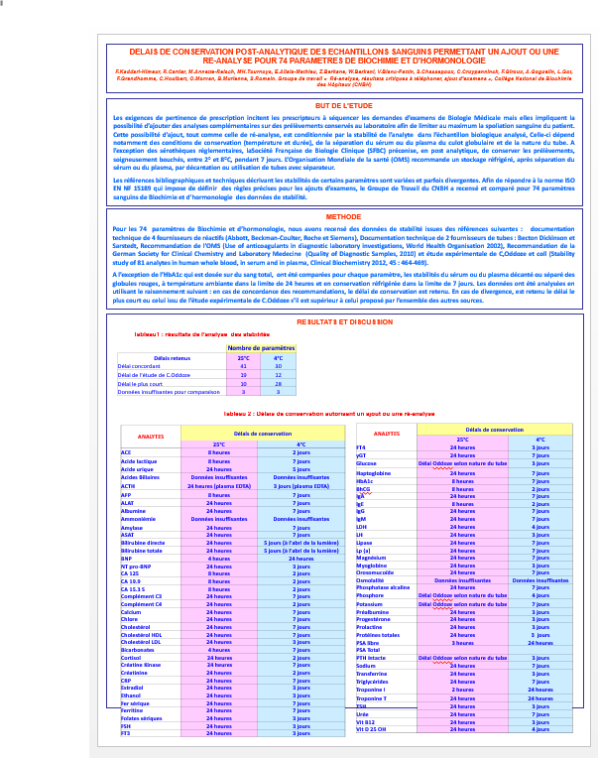
COLLÈGE NATIONAL DE BIOCHIMIE DES HÔPITAUX
Organisme de formation continue n°82 07 00551 07, agrément FMC N° 100170
www.cnbh.org
3 Sous-groupe « Ajouts d’examens »
coordonné par Fatima Kaddari et Régine Cartier
Présentation d’un poster au 44ème Colloque National des Biologistes des Hôpitaux à Nantes :
Délais de conservation post-analytique des échantillons sanguins permettant un ajout ou une ré-analyse pour 74 paramètres de Biochimie et d’Hormonologie
F. Kaddari, R.. Cartier, M. Anette-Reisch, MH. Tournoys, E. Allais-Mathieu, Z. Berkane, W. Berkani, V. Blanc-Pattin, S. Chassepoux, C. Cruypenninck, F. Giroux, A. Goguelin, L. Got, F. Grandhomme, C. Houlbert, O. Morvan, B. Murienne, S. Romain.

